Slide 1

二值图像中的信息隐藏

Slide 2
二值图像中的信息隐藏
二值
图像
由黑白两种颜色的像素组成的图像。
通常
方法
利用图像区域中黑色像素个数相对于区域中全部像素个数的百分比来对秘密信息进行编码 。

Slide 3
Zhao—Koch方案
1
嵌入
把一个二值图像分成L(m)个矩形图像区域B_{i}，如果其中黑色像素的个数大于一半，则表示嵌入0；如果白色像素的个数大于一半，则表示嵌入1。
黑色像素的个数
多于一半
表示嵌入‘0’
50%
当需要嵌入的比特与所选区域的黑白像素的比例不一致时，为了达到希望的像素关系，则需要修改一些像素的颜色。修改应遵循一定的规则，原则是不引起感观察觉。修改应在黑白区域的边缘进行 。
黑色像素的个数
少于一半
表示嵌入‘1’

Slide 4
2
需注意的细节
选择图像块时，应考虑有一定的冗余度，确定有效区域：
确定两个阈值R₁>50％和R₀<50％ ，以及一个健壮性参数λ.
无效区域
R₁+3λ
嵌入‘0’的区域
R₁+λ
隐藏0时，该块的黑色像素的个数应属于[R₁,R₁+λ]；
R₁
50%
嵌入‘1’的区域
R₀
R₀-λ
隐藏1时，该块的黑色像素的个数应属于[R₀−λ] 。
R₀-3λ
无效区域

Slide 5
3
标识无效块
如果为了适应所嵌入的比特，目标块必须修改太多的像素，就把该块设为无效。
将无效块中的像素进行少量的修改，使得其中黑色像素的百分比大于R₁+3λ，或者小于R₀-3λ.
方法

Slide 6

4
提取
判断每一个图像块黑色像素的百分比，如果大于R₁+3λ，或者小于R₀-3λ，则跳过这样的无效块。
如果在[R₁,R₁+λ]或者[R₀−λ,R₀]的范围内，则正确提取出秘密信息0或1。

Slide 7
5
简易算法
将原图划分为1×4的矩形像素块，每个区域有四个连续的像素点。这些像素点的取值情况可以分为5类：全白，1个黑像素点，2个黑像素点，3个黑像素点和全黑。
黑像素个数 | 0 | 1 | 2 | 3 | 4
像素分布 | 全白 | 1黑3白 | 两黑两白 | 3黑1白 | 全黑
含义 | 无效块 | 隐藏“1” | 不能出现 | 隐藏“0” | 无效块
我们要隐藏的信息为文本文档中的字符串，需要注意的是：
1
嵌入的信息长度不能过大，不能超过图片大小所能负担的度量；
2
为了简化过程，可以规定接收者已知秘密信息的长度。

Slide 8
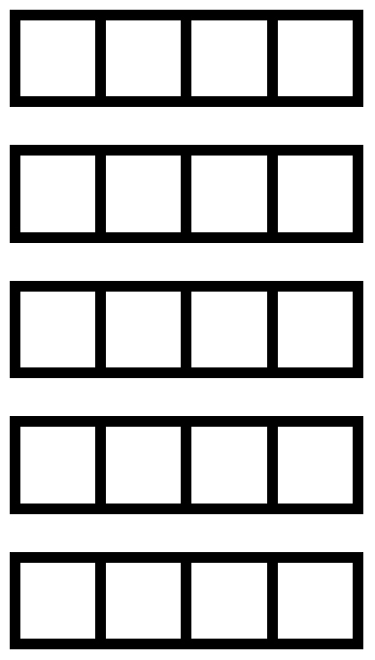
6
简易算法的嵌入过程(1)
嵌入过程
遍历原图中的每个1×4矩形区域。
（1）如果我们要嵌入的信息为0，则需要将当前区域的黑像素点数量调整到3个。
如果当前区域黑像素点数量正好为3个，则不需要修改；
如果当前区域黑像素点数量为1或2或4个，则需进行修改，使其黑色像素点数量变为3个，同时要注意的是，对原有黑色像素直接利用，位置不做修改 ，为的是嵌入秘密信息的过程中，对图片的修改尽量少。
如果原区域全白，则舍弃这一块不做修改，否则变化可能会被直观视觉所感受到。

Slide 9
7
简易算法的嵌入过程(2)
（2）如果我们要嵌入的信息为1，则需要将当前区域的黑像素点数量调整到1个。
如果当前区域黑像素点数量正好为1个，则不需要修改；
如果当前区域黑像素点数量为0或2或3个，则需进行修改，使其黑色像素点数量变为1个，同时要注意的是，对原有黑色像素直接利用，多余的翻转为白像素，为的是嵌入秘密信息的过程中，对图片的修改尽量少。
如果原区域全黑，则舍弃这一块不做修改，否则变化可能会被直观视觉所感受到。

Slide 10
8
简易算法的提取过程
嵌入过信息的图像中每个区域的黑色像素点个数只有4个取值：
0
1
3
4
提取过程
遍历携密图像的每个1×4区域，如果黑色像素点个数为1或3则提取信息，1个黑像素点对应‘1’，3个黑像素点对应‘0’，黑色像素为0或4为未嵌入信息的区域。

Slide 11
9
简易算法的核心代码
for j=c:cc %统计区域内黑块个数
if bw(r,j)==0
blk=blk+1;
end
end
%要嵌入消息为0，修改使黑色变为3个
if bin_msg(ind)==0
if blk==1 %1个黑像素的情况
if bw(r,c)==0 %黑像素位于第1个位置
bw(r,c+1)=0;
bw(r,c+2)=0;
elseif bw(r,c+1)==0 %黑像素位于第2个位置
bw(r,c)=0;
bw(r,c+2)=0;
elseif ........ %黑像素位于第3个位置
else...... %黑像素位于第4个位置
end
elseif blk==2 %2个黑像素的情况
............
elseif blk==3 %3个黑像素的情况
............
elseif blk==4 %4个黑像素（即全白块）的情况
randnum=round(rand(1,1)*3 );
if randnum==0
bw(r,c)=1;
elseif randnum==1
bw(r,c+1)=1;
..........
end
elseif blk==0 %黑色为0个，舍弃这一块
ind=ind-1;
end
else %要嵌入的消息为1，需要修改使黑色为1个
.........

Slide 12
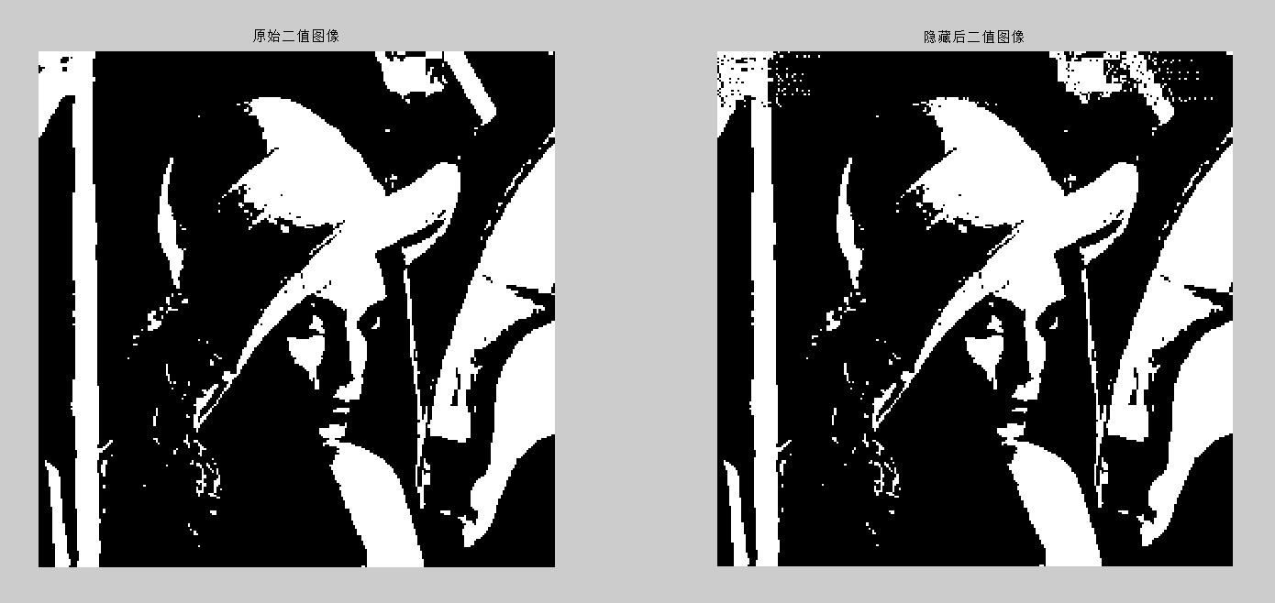
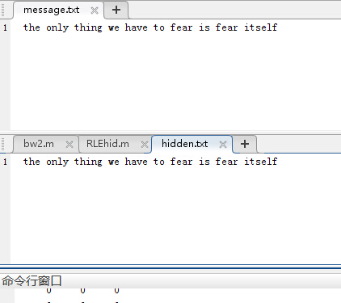
10
运行结果

Slide 13
11
利用游程编码的方法
另一种在二值图像中隐藏信息方法：
利用游程编码的方法
例
编码
< a₀ ,3> < a₁,5> < a₂,4> < a₃,2> < a₄,1>

Slide 14
11
利用游程编码的方法
嵌入：
修改二值图像的游程长度：
如果秘密信息位是0，则修改该游程长度为偶数；
如果为1，则修改游程长度为奇数；
如果秘密信息的取值与游程长度的奇偶性相匹配，则不改变游程长度。
提取：
根据游程长度的奇偶性提取出秘密信息。

Slide 15
时域替换技术 小结
时间、空间域的最低比特位替换方法
把信息隐藏在载体的最不重要部分
容易被噪声掩盖，有损压缩后丢失
能否隐藏在载体的最重要部分？

Slide 16
信息安全斗争的技术和艺术
思源黑体 CN Heavy
一级标题：
二级标题：
5
信息隐藏技术和密码技术的区别
思源黑体 CN Heavy
数字 英文
Times New Roman (正文)

Slide 17
PS:内容可编辑范围
在异形框内

